Slide 1
La cuarta revolución industrial desde el IoT
Diplomado
Grupo 5
Javier Adolfo Corredor Camargo.
Rodrigo Alberto Simbaqueba Moreno.
Martín Alberto Hernández Henao.
Gelbert Gutiérrez Domínguez.
Orlando David Orbes Gómez.
Jairo Iván Marin Masmela.
Jorge Andrés Cock Ramírez

Slide 2
Diplomado IoT
Esta presentación relaciona los conceptos claves de cada módulo.
La idea es resumir algunos los conceptos y herramientas vistas en clase

Slide 3
Módulo 1
Modelado de procesos de negocio BPMs
Categoria | Concepto | Observaciones | Utilidades y/o Herramientas | Aplicación
BPMs | Modelar procesos | Técnica de los momentos | bpm.io | Modelado de procesos
 | Simular procesos |  |  | Producción y Comercializacion
 | RPAs |  | UI Path

Slide 4
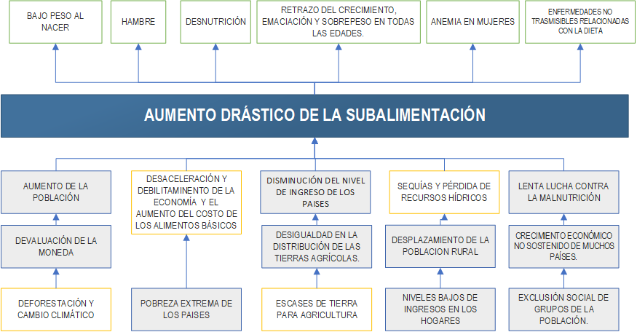
Árbol de problemas

Slide 5
Planteamiento de la solución
Sistema hidropónico inteligente basado en IoT mediante el uso del algoritmo de aprendizaje por repetición.

Slide 6
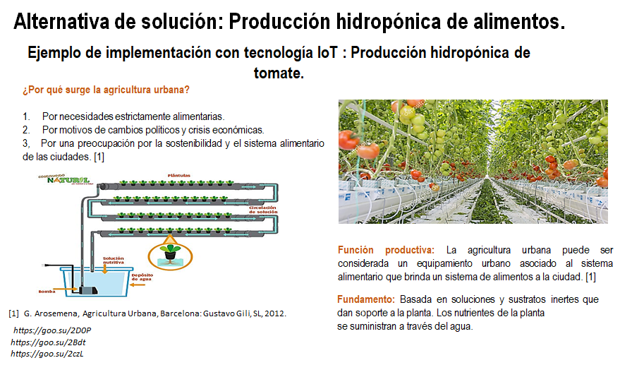

Slide 7
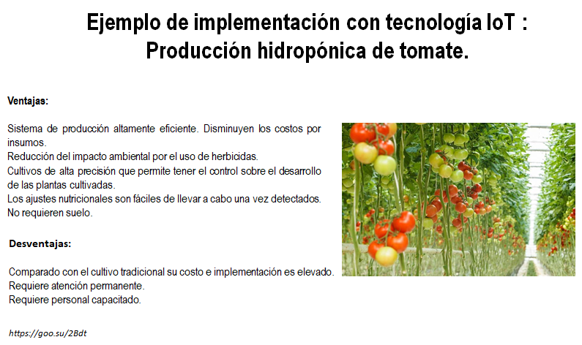

Slide 8
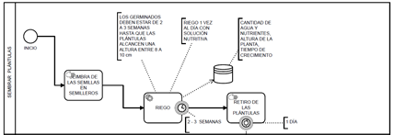
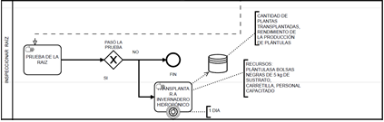
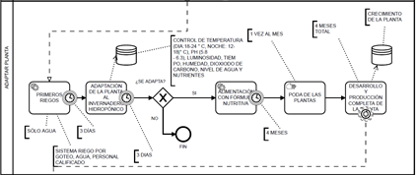
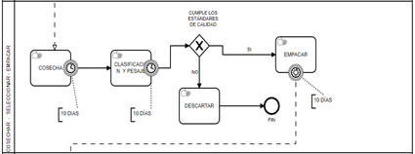
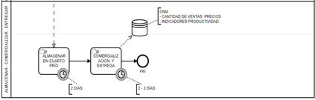
Sembrar plántulas.
Diagrama del proceso de negocio
Inspeccionar raíz.
Adaptar planta.
Modelo de negocio: Producción, comercialización y venta
Cosechar, seleccionar, empacar
https://drive.google.com/file/d/1_exdYt0ggDoblGjVUJZV4CXan7nm5wpO/view?usp=sharing
https://s91fdfb622c908c76.jimcontent.com/download/version/1456354539/module/8979007769/name/FJUJOGRAMA%20DEL%20TOMATE.pdf
Almacenar, comercializar, entregar

Slide 9
Módulo 2 y 3
Arquitectura IoT
Arquitectura | Bases de datos | Relacionales | SQL | Se usan datos de los distribuidores
 |  | No relacionales | json
 | Tipos Datos | Estructurados |  | Datos disponbiles de bases de datos
 |  | No estructurados
 | Protocolos de comm |  | http, MQTT, AMQP, etc
 | Programación y util | Para la adquisicion de datos | Php - -POSTMAN, Xamp, github, fritzing
 |  |  | C (Arduino) | Linux, Python
 | Hardware |  | ESP32 | Raspberry pi
 |  |  | Sensores | humedad temperatura, dosificación de agua, nutrientes, RFID para el producto

Slide 10
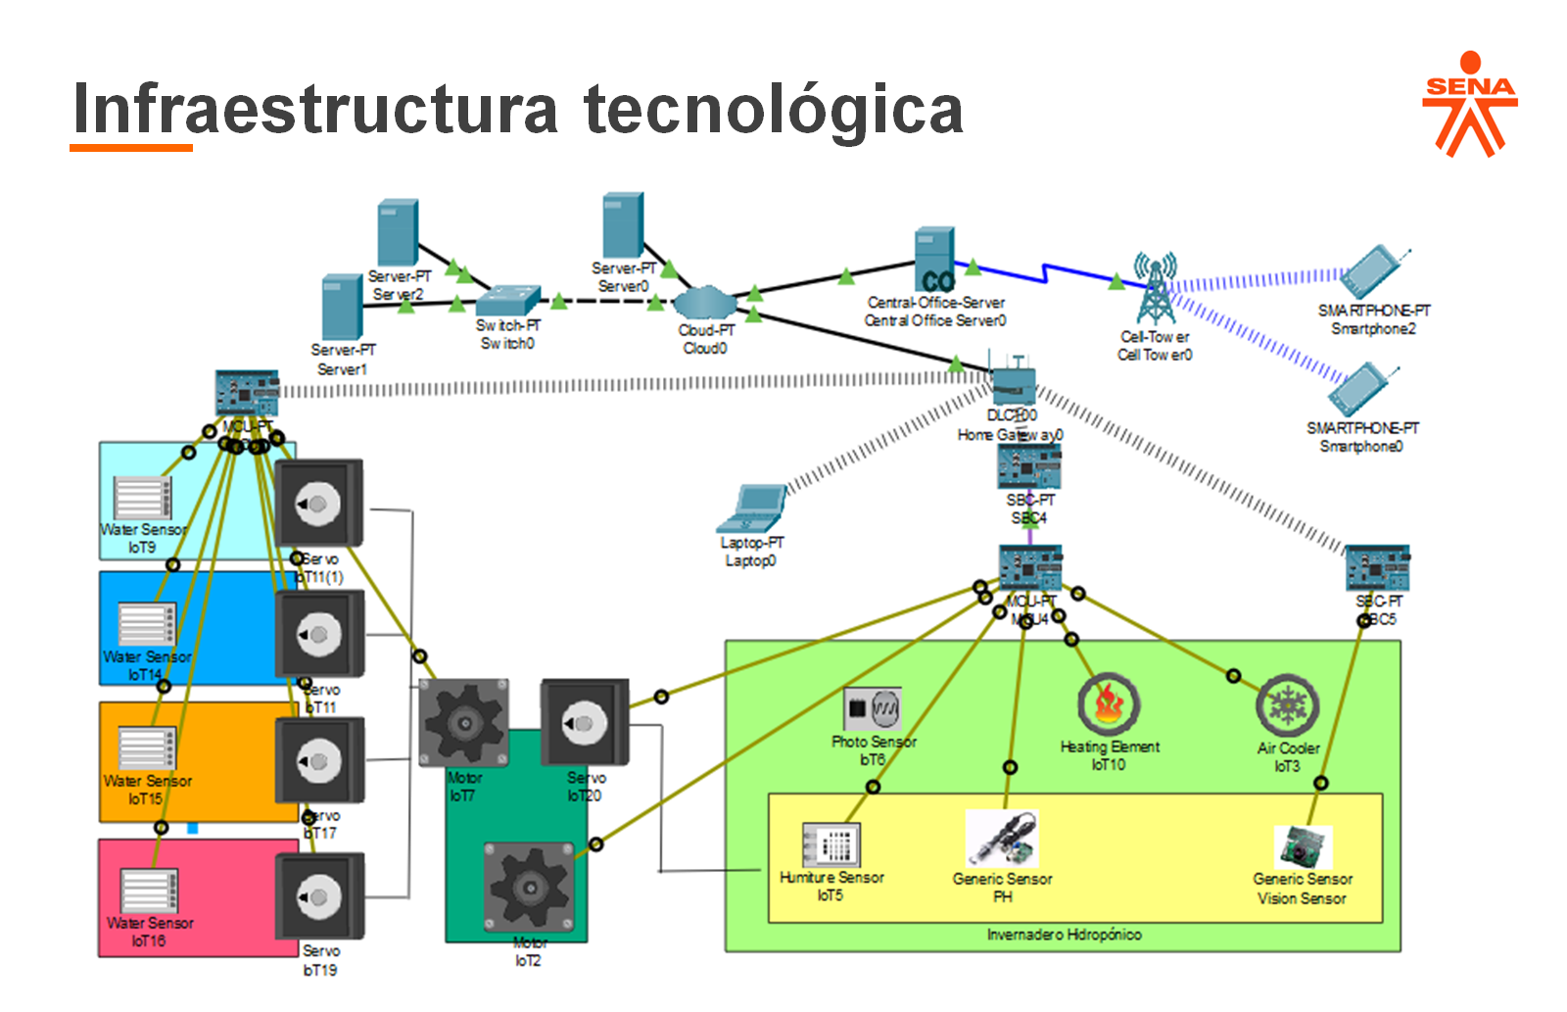

Slide 11
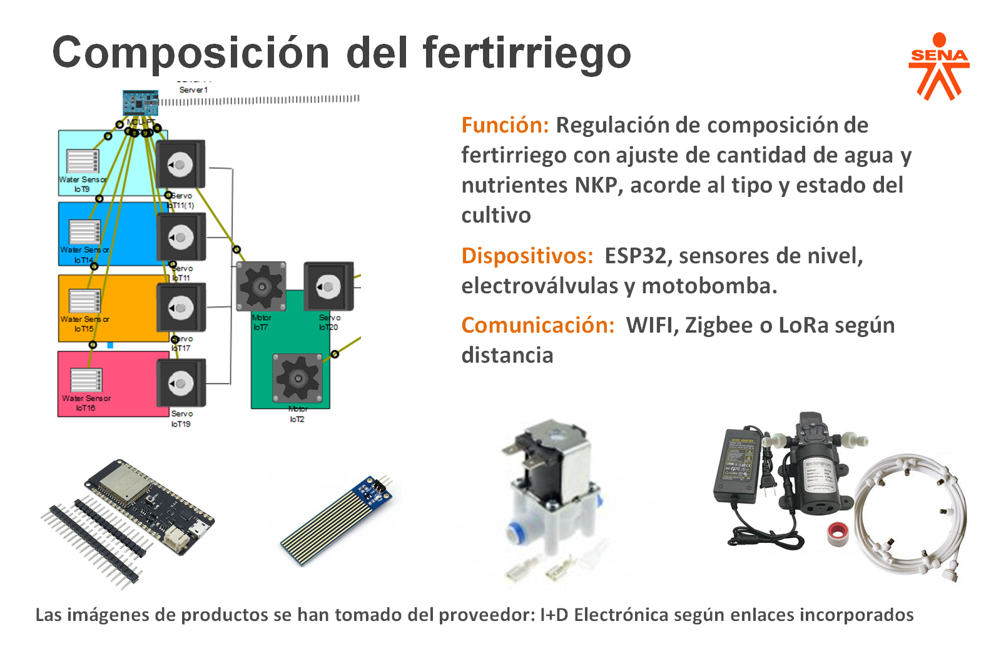

Slide 12
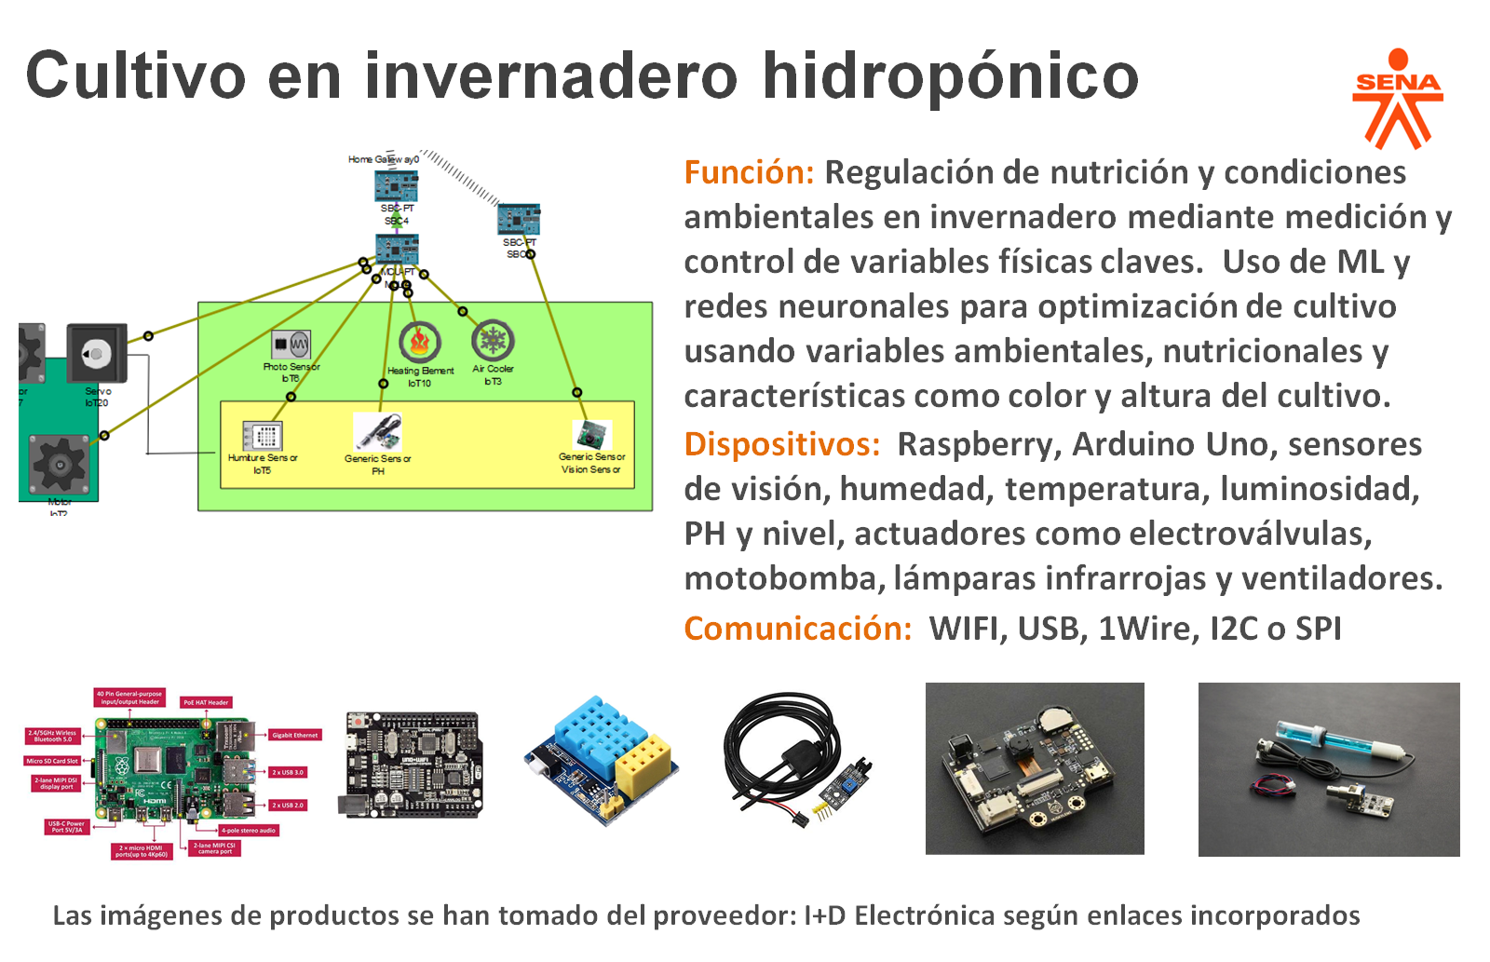

Slide 13
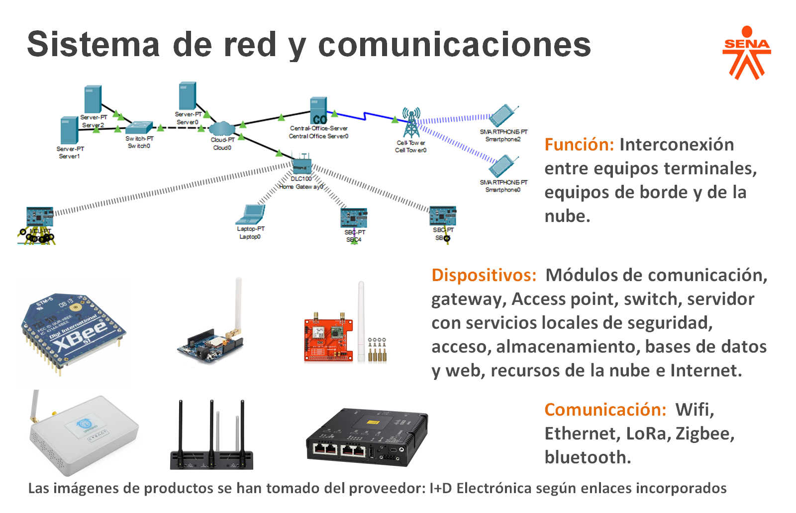

Slide 14
Módulo 4
Analítica
Analítica | Descriptiva |  | Power BI, AWS, knime
 | Diagnóstica |  | AWS,knime
 | Predictiva |  | Knime, AWS | DL
 | Prescriptiva |  | AWS, knime | RL

Slide 15
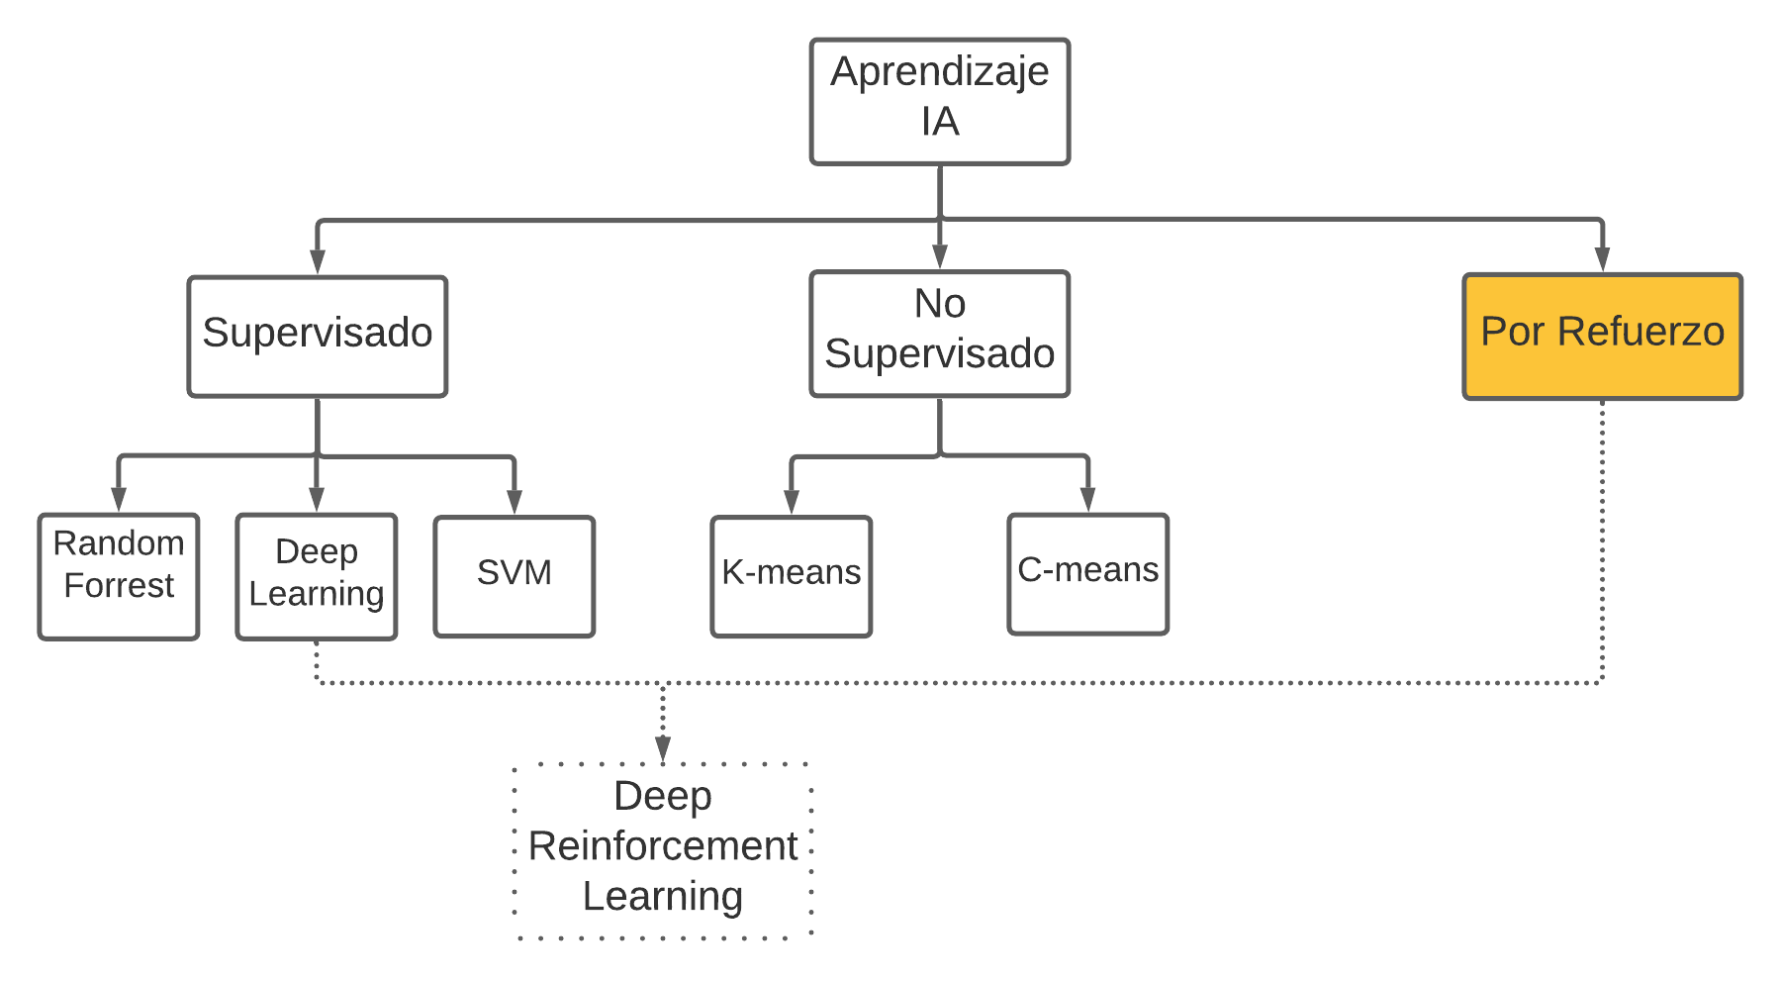
Aprendizaje por Refuerzo
Una Clasificación Algoritmos Aprendizaje
Real time Decisions
Robot Navigation
Learning Tasks
Skill Acquisition
Game AI

Slide 16
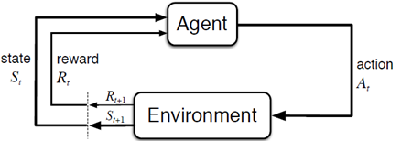
Aprendizaje por Refuerzo
Concepto

Slide 17
Aprendizaje por Refuerzo
Herramientas en la nube
Utilidad | Link - Consulta | Observación
AWS DeepRacer | https://aws.amazon.com/es/deepracer/ | Simulador de carreras 3D basado en la nube, un coche de carreras totalmente autónomo en una escala de 1/18, impulsado por el aprendizaje por refuerzo, y una liga de carreras global.
AWS - SageMaker Reinforcement Learning | https://docs.aws.amazon.com/sagemaker/latest/dg/reinforcement-learning.html | Admite TensorFlow y Apache MXNet. Un kit de herramientas de RL que gestiona la interacción entre el agente y el entorno y proporciona una amplia selección de algoritmos de RL, Intel Coach y Ray RLlib.

Slide 18
Aprendizaje por Refuerzo
Herramientas en la nube
Utilidad | Link - Consulta | Observación
Azure - Personalizer | https://azure.microsoft.com/en-us/services/cognitive-services/personalizer/ | Brinda a los usuarios experiencias relevantes que mejoran con el tiempo, en función de su comportamiento. A diferencia de los motores de recomendación que ofrecen algunas opciones de un gran catálogo, Personalizer presenta el mejor resultado para un usuario, cada vez que interactúa con su aplicación.
Azure - Machine Learning | https://techcommunity.microsoft.com/t5/azure-ai/introducing-reinforcement-learning-on-azure-machine-learning/ba-p/1403028 | Escalar el aprendizaje por refuerzo en clústeres de cómputo, soporte escenarios de múltiples agentes, acceder a algoritmos, marcos y entornos de RL de código abierto

Slide 19
Aprendizaje por Refuerzo
Herramientas en la nube
Utilidad | Link - Consulta | Observación
DeepMind Lab | https://deepmind.com/research/publications/deepmind-lab | DeepMind Lab es una plataforma similar a un juego personalizable en 3D diseñada para la investigación de IA basada en agentes. Se observa desde un punto de vista en primera persona, a través de los ojos del agente simulado.
Gym – openAI | https://gym.openai.com/ | Gym es un conjunto de herramientas para desarrollar y comparar algoritmos de aprendizaje por refuerzo.

Slide 20
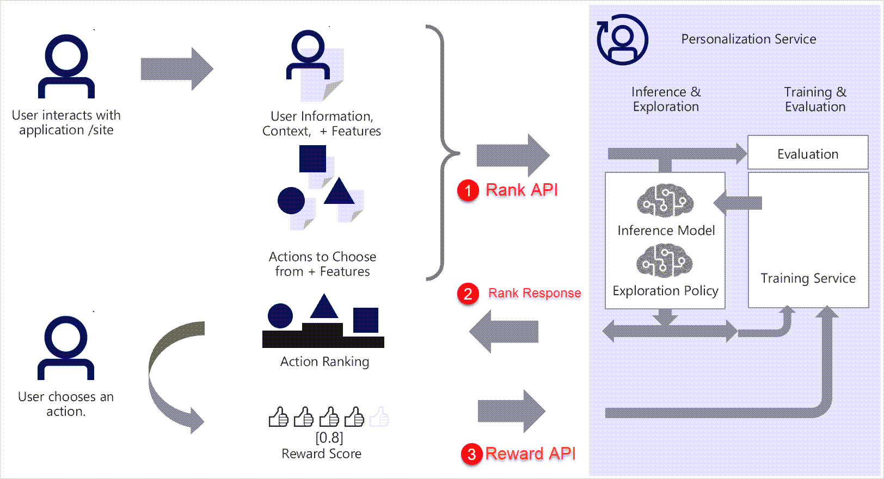
Aprendizaje por Refuerzo
Azure Personalizer

